Slide 1
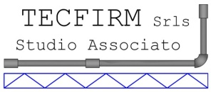

OBIETTIVO DEL CORSO
Impianti a Pompa di Calore tipo VRF
Dare al Professionista l’insieme delle nozioni e informazioni di base affinchè sia in grado di ricoprire, in AUTONOMIA, i seguenti ruoli :
Redazione di un Capitolato Lavori e Computo Metrico
Progetto Esecutivo
Direzione Lavori
Collaudo
Manuale di Manutenzione

Slide 2
Impianto CDZ con Pompa di Calore tipo VRF
Generalità
Principi di funzionamento
Gas refrigeranti
Richiami di Termodinamica
Schemi di Impianto
Modelli di Progettazione
Caso Studio
Strumenti di Calcolo

Slide 3
NOMENCLATURA
GAS Refrigeranti
CFC-Cloro Fluoro Carbonio (R12)-(N.A)
HCFC-Idrogeno Cloro Fluoro Carbonio (R22-Freon-N.A)
HFC-Idrogeno Fluoro Carbonio (R407-R410-R134-R32)
[1°atomi di Fluoro-2°atomi di Idrogeno+1-3°atomi di
Carbonio-1] presenti nella molecola
Idrocarburi Refrigeranti (Solo IDRONICHE)
Propano–Isobutano-Propilene
GWP-Global Warming Potential, codice del potenziale di riscaldamento, ovvero il contributo del gas all’effetto serra.

Slide 4
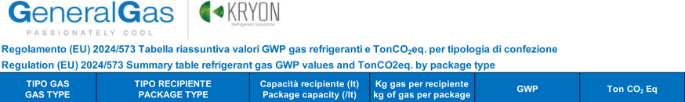
NOMENCLATURA
GAS Refrigeranti

Slide 5
NOMENCLATURA
F-GAS Regolamento sui gas Fluorati ad effetto Serra
Il Regolamento F-GAS un regolamento europeo che ha come obiettivo la riduzione delle emissioni dei gas ad effetto serra, riducendole del 79% entro il 2030. Prevede l’obbligo per i commmittenti di far eseguire da persone o aziende certificate l’instal- lazione,smaltimento,nonché controlli periodici di verifica delle perdite di gas refrigerante delle proprie apparecchiature fisse di climatizzazione estiva o delle pompe di calore. Tutti gli anelli della catena devono essere opportunamente informati e formati. Da qui deriva l’obbligo di tracciamento del refrigerante e di certificazione delle persone che installano climatizzatori e pompe di calore. Le imprese installatrici hanno l’obbligo di iscrizione al Registro telematico nazionale delle persone e delle imprese certificate, con certificazione rilasciata da un organismo di certificazione autorizzato dal Ministero dell’Ambiente.

Slide 6
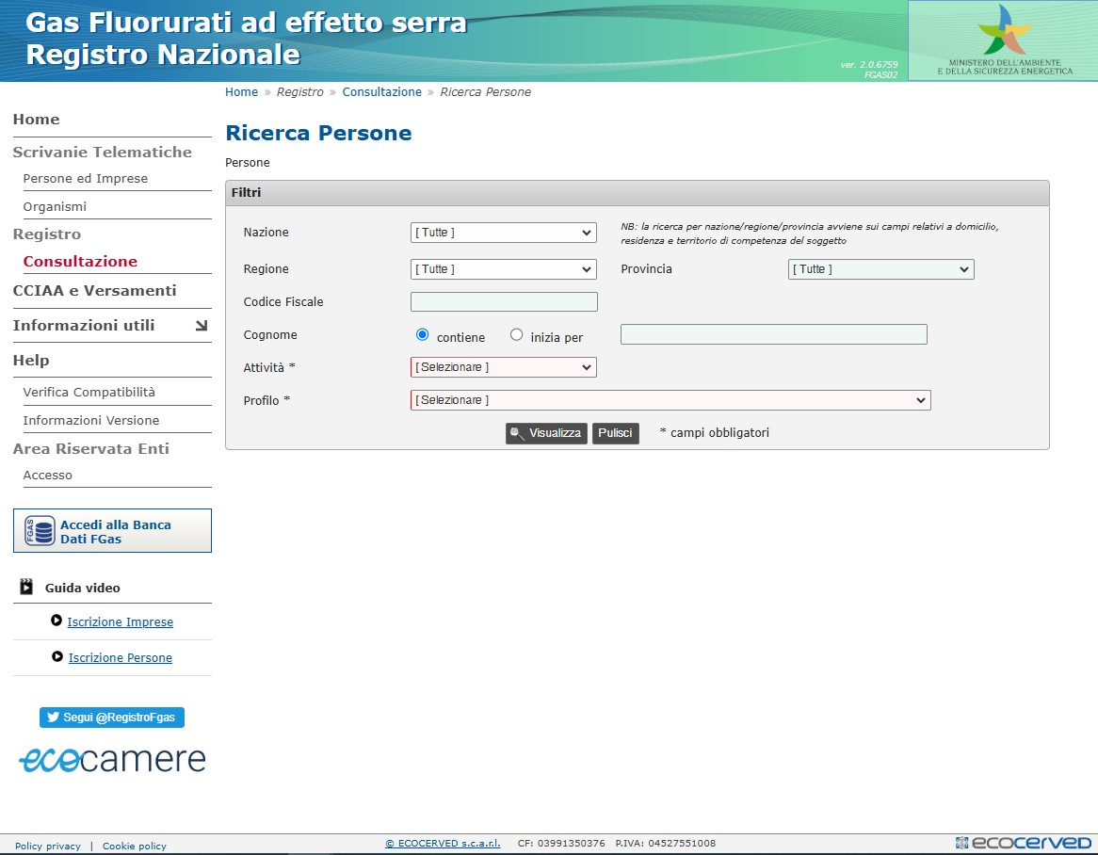
NOMENCLATURA
F-GAS

Slide 7
NOMENCLATURA
F-GAS
Quando è obbligatoria la verifica delle perdite di refrigerante
Nel Manuale di Manutenzione il Progettista deve redigere tutti gli adempimenti manutentivi dell’impianto, quelli previsti per legge e quelli indicati dal Fabbricante. Le soglie minime di carica di refrigerante PER SINGOLO CIRCUITO oltre le quali scattano le prescrizioni del Regolamento (tenuta del registro dell’apparecchiatura e controllo delle perdite) vengono espresse in Tonnellate equivalenti di anidride carbonica (TonCO2eq): quantità di gas a effetto serra espressa come il prodotto del peso dei gas a effetto serra e del loro potenziale di riscaldamento globale (GWP).

Slide 8
NOMENCLATURA
F-GAS
Nel caso in cui in un impianto si superino le 5tonCO2eq per singolo circuito frigorifero (pari a circa 2,4kg di refrigerante R410 e 7,4 kg di R32), le verifiche devono per legge essere eseguite una volta all’anno. Questo significa che il committente ha l’obbligo di chiamare una volta all’anno un’azienda certificata per verificare che il circuito non abbia avuto perdite.
R32 → 7,4x675 = 4995kgCO2eq ~ 5tonCO2eq
R410 → 2,4x2088 = 5011kgCO2eq ~ 5tonCO2eq

Slide 9
NOMENCLATURA
VRF → Variable Refigerant Flow
VRV → Variable Refrigerant Volume
(Brand Daikin)
COP-Invernale (Coefficient of Performace)
SCOP-Invernale (Seasonal Coefficient of Porformance)
SEER-Estivo (Seasonal Energy Efficiency Ratio)
EER-Estivo (Energy Efficiency Ratio)
Impianto Pompa di Calore
VRF
MULTI SPLIT

Slide 10
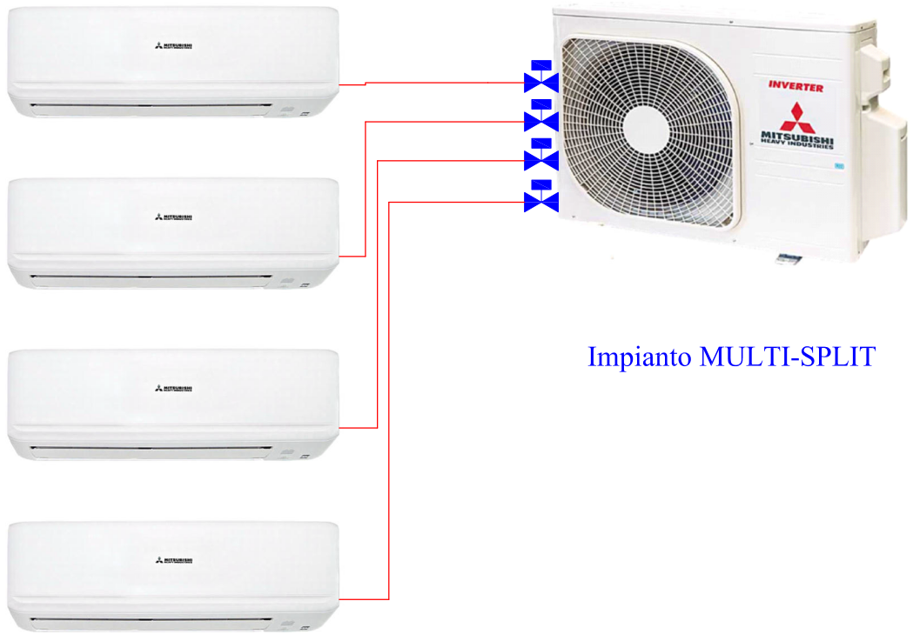
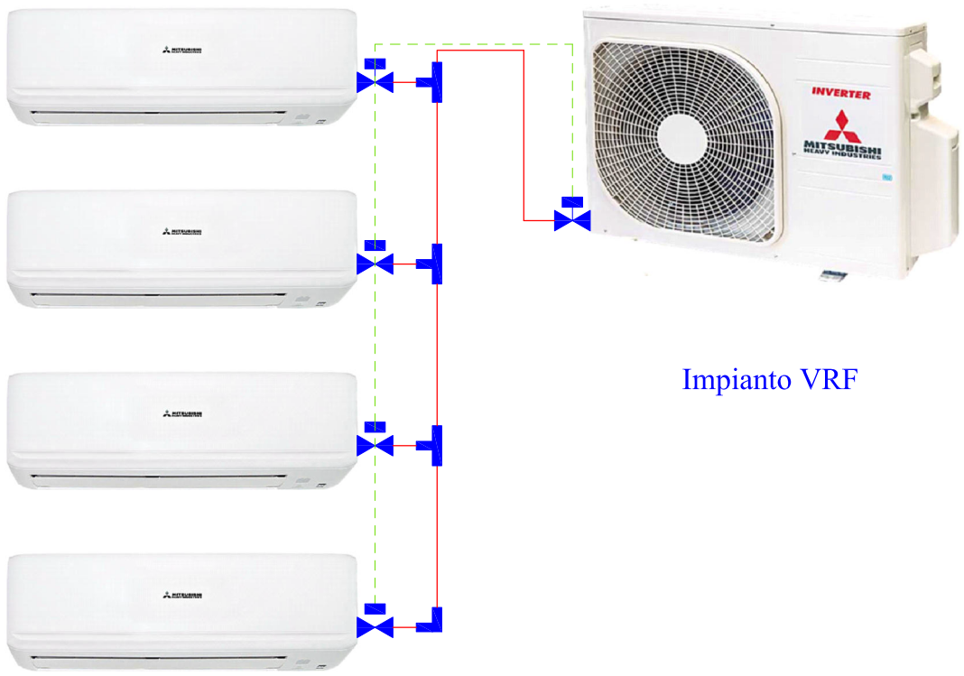
Produzione dell’Energia

Slide 11
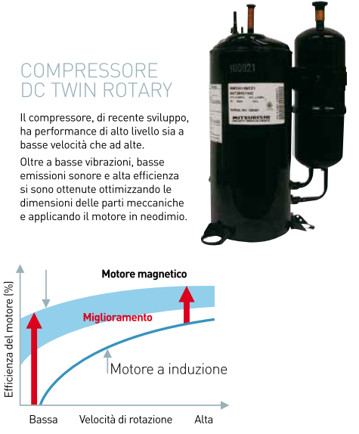
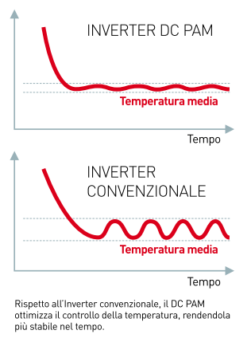
Produzione dell’Energia
I sistemi MULTISPLIT e VRF sono entrambi utilizzati per climatizzare spazi residenziali, civili e commerciali, ma differiscono in operatività configurazione e principio di funzionamento, in ogni caso per entrambi oggi si ha la regolazione inverter del compressore:

Slide 12
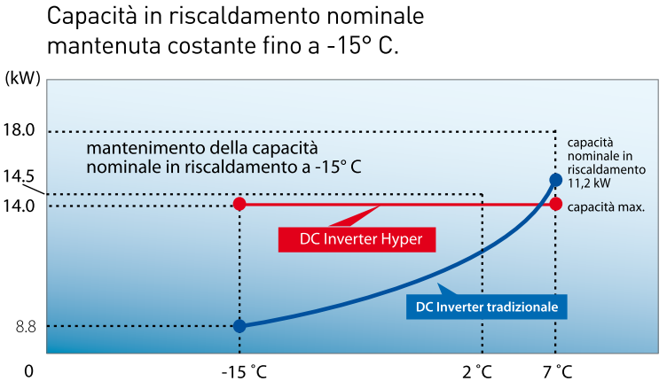
Produzione dell’Energia
Le prestazioni tra i due sistemi cambiano quando si è in presenza di variazioni importanti della temperatura esterna:

Slide 13
Produzione dell’Energia
Il refrigerante viene modulato attraverso un compressore inverter, che regola continuamente e in modo automatico la quantità di refrigerante in circolazione, in base al carico termico richiesto da ciascuna unità interna. Questo consente di ottenere un'elevata efficienza e un controllo preciso della temperatura, indirizzando più refrigerante nelle unità che registrano la maggior differenza tra temperatura rilevata e temperatura desiderata. Il multisplit rispetto al VRF è più semplice da usare, non richiede F-GAS ogni anno. Ma la differenza sostanziale sta nel “flusso refrigerante variabile” dei sistemi VRF, caratteristica che consente a ciascuna unità interna dell’impianto la possibilità di regolare il flusso di gas che la attraversa in modo indipendente, in funzione delle necessità del singolo ambiente.

Slide 14
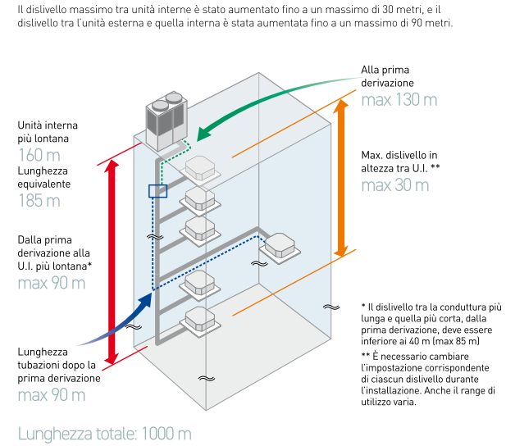
Produzione dell’Energia

Slide 15
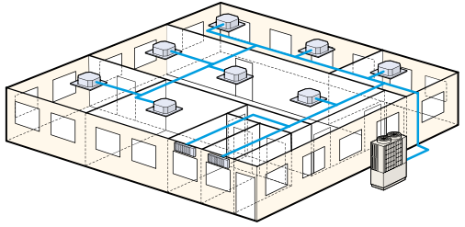
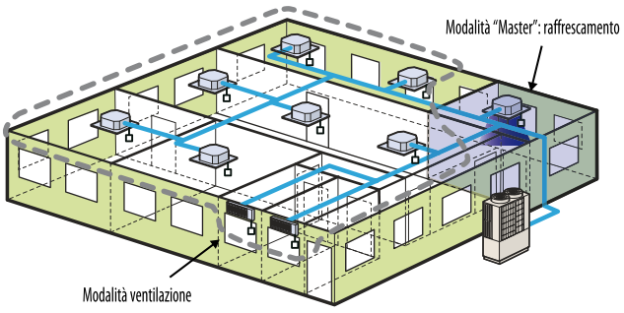
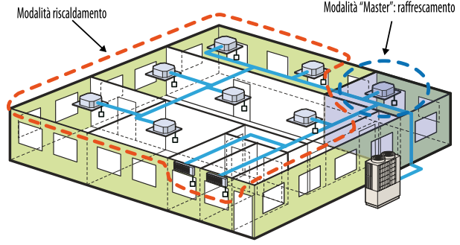
Recupero del Calore

Slide 16
Recupero del Calore
I sistemi VRF a recupero di calore, invece, permettono di operare contemporaneamente in riscaldamento e raffrescamento in diverse aree dello stesso edificio. Questa funzionalità viene gestita attraverso un dispositivo di controllo, noto come BC Controller (Branch Circuit Controller), che permette di indirizzare il flusso di refrigerante caldo o freddo verso le unità interne secondo le necessità specifiche di ciascun ambiente. Nel recupero di calore, il calore sottratto da un’area in raffrescamento può essere ridistribuito verso un’area che necessita di riscaldamento, ottimizzando ulteriormente il consumo energetico. In tal modo, l’energia termica non viene dispersa, ma riutilizzata per rispondere alla domanda termica totale dell’edificio.
I sistemi VRF a recupero di calore, invece, permettono di operare contemporaneamente in riscaldamento e raffrescamento in diverse aree dello stesso edificio. Questa funzionalità viene gestita attraverso un dispositivo di controllo, noto come BC Controller (Branch Circuit Controller), che permette di indirizzare il flusso di refrigerante caldo o freddo verso le unità interne secondo le necessità specifiche di ciascun ambiente. Nel recupero di calore, il calore sottratto da un’area in raffrescamento può essere ridistribuito verso un’area che necessita di riscaldamento, ottimizzando ulteriormente il consumo energetico. In tal modo, l’energia termica non viene dispersa, ma riutilizzata per rispondere alla domanda termica totale dell’edificio.
I sistemi VRF a recupero di calore permettono di operare contempo- raneamente in riscaldamento e raffrescamento in diverse aree dello stesso edificio. Questa funzionalità viene gestita attraverso un impianto del tipo a tre tubi e collettore di distribuzione. Così è possibile indirizzare il flusso di refrigerante caldo o freddo verso le unità interne secondo le necessità specifiche di ciascun ambiente. Nel recupero di calore, il calore sottratto da un’area in raffrescamento può essere ridistribuito verso un’area che necessita di riscaldamento, ottimizzando ulteriormente il consumo energetico. In tal modo, l’energia termica non viene dispersa, ma riutilizzata per rispondere alla domanda termica totale dell’edificio.

Slide 17
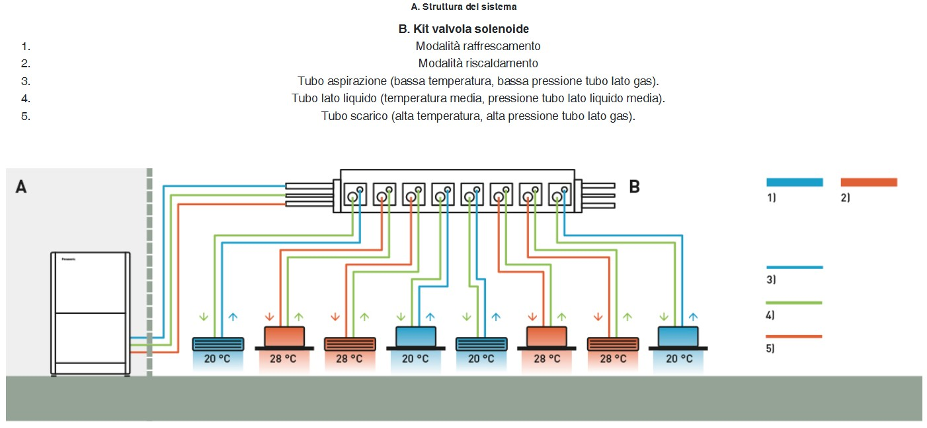
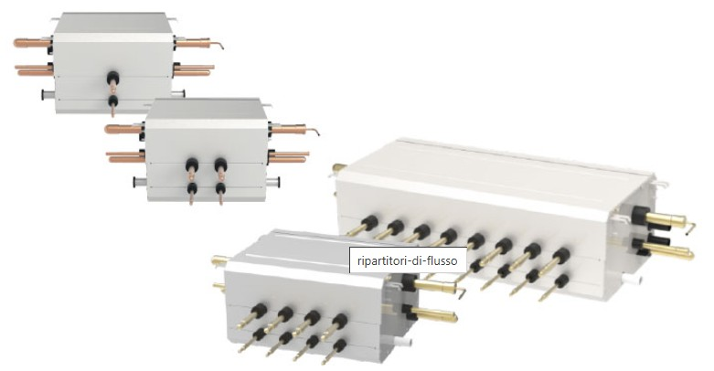
Recupero del Calore

Slide 18
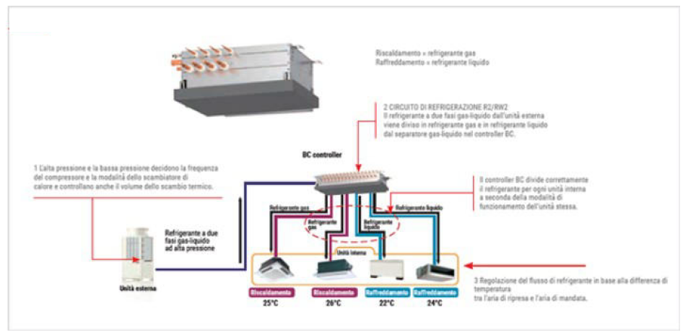
Recupero del Calore

Slide 19
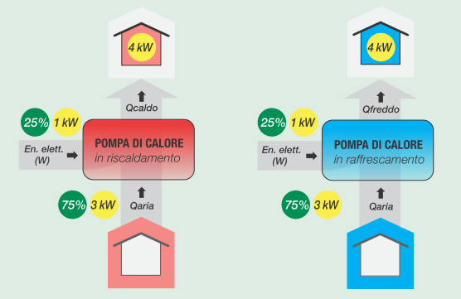
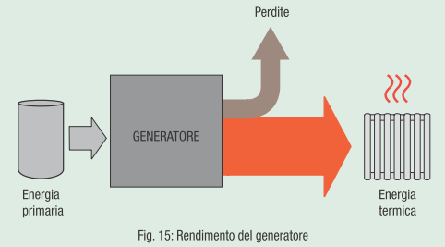
Produzione dell’Energia

Slide 20
Produzione dell’Energia
η = QA / GNmc 8600
COP EER
COP → Coefficient of Performance
SCOP → Seasonal Coefficient of
Performance
EER → Eneregy Efficiency Ratio
Resa PdC = Effetto utile / Lavoro compressore
COP = Effetto utile (Qa)/ Lavoro compressore (Lc)
EER = Effetto Utile (Qe)/ Lavoro compressore (Lc)

Slide 21
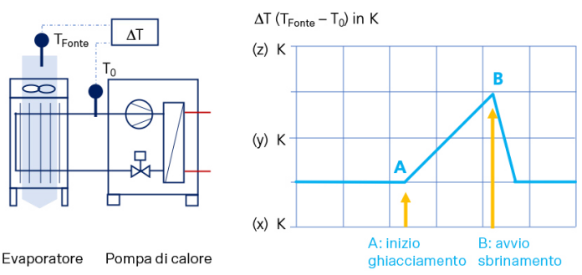
Produzione dell’Energia
SCOP (Seasonal Coefficent Of Performance) è il COP medio annuale influenzato anche dai cicli di sbrinamento. Quando una PdC deve sbrinare l’unità esterna, il COP è nullo o addirittura negativo. Un evaporatore ghiacciato compromette Note-
volmente la trasmissione di calore peggiorando di conseguenza il coefficiente di prestazione della pompa di calore. Tuttavia se si effettua lo sbrinamento troppo spesso, il consumo energetico per lo sbrinamento (defrosting) aumenta e il coef- ficiente di prestazione della pompa diminuisce. Per questo è importante trovare l’equilibrio ideale tra «ghiaccio» e «sbrinamento» con l’impostazione corretta.

Slide 22
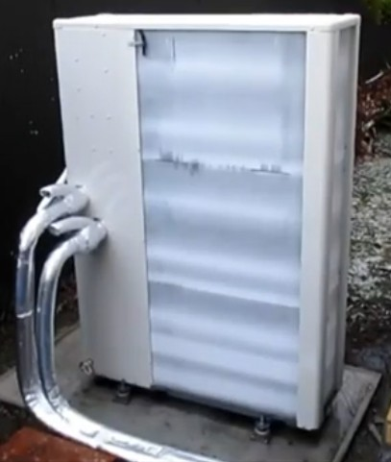
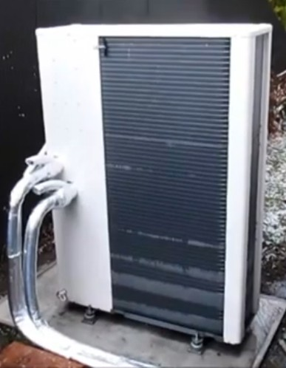
Produzione dell’Energia
Ogni ciclo di sbrinamento, a parità di energia elettrica assorbita, comporta una perdita di resa di circa il 10% con conseguente aumento del consumo elettrico del 20 ÷ 30% rispetto ai valori dichiarati dal catalogo del costruttore, ma anche la diminuzione del COP della pompa di calore. La minor resa è causata dal ghiaccio che ostacola lo scambio termico della batteria alettata e dalla diminuzione della portata d’aria, facendo assorbire più energia elettrica alla pompa di calore per mantenere l’utenza alla temperatura impostata.
Ogni ciclo di sbrinamento, a parità di energia elettrica assorbita, comporta una perdita di resa di circa il 10% con conseguente aumento del consumo elettrico del 20 ÷ 30% rispetto ai valori dichiarati dal catalogo del costruttore, ma anche la diminuzione del COP della pompa di calore. La minor resa è causata dal ghiaccio che ostacola lo scambio termico della batteria alettata e dalla diminuzione della portata d’aria, facendo assorbire più energia elettrica alla pompa di calore per mantenere l’utenza alla temperatura impostata.

Slide 23
Produzione dell’Energia
Ogni ciclo di sbrinamento, a parità di energia elettrica assorbita, comporta una perdita di resa di circa il 10% con conseguente aumento del consumo elettrico del 20 ÷ 30% rispetto ai valori dichiarati dal catalogo del costruttore, ma anche la diminuzione del COP della pompa di calore. La minor resa è causata dal ghiaccio che ostacola lo scambio termico della batteria alettata e dalla diminuzione della portata d’aria, facendo assorbire più energia elettrica alla pompa di calore per mantenere l’utenza alla temperatura impostata.
A: sbrinamento con inver- sione del processo
(80% degli impianti)
Si inverte il ciclo del refri- gerante. L’evaporatore diven-
ta un condensatore e il calore scioglie il ghiaccio. Durante questo tempo il riscaldamen-
to non può funzionare
B: sbrinamento a gas caldo con bypass:
Immediatamente dopo il compressore, il gas caldo è
è condotto all’evaporatore e lo sbrina. Durante questo tempo il riscaldamento non può funzionare (riduzione della potenza).
C: sbrinamento naturale (fino a 5 °C)
Lo sbrinamento naturale funziona fino a una tempera-
tura esterna di 5 °C. A tale scopo la pompa di calore vie-
ne spenta e i ventilatori continuano a funzionare.
L’aria ambientale «calda» scioglie il ghiaccio.
D: sbrinamento elettrico
L’evaporatore è sbrinato con un elemento elettrico. Sempli-
ce, ma non efficiente a livello energetico.
Il processo di brinamento avviene quando:
1 – la temperatura dell’aria esterna va dai 5°C ai -15°C in quanto in questo range possiede una significativa quantità di umidità relativa UR;
2 – l’umidità dell’aria esterna viene considerata con valori di UR che vanno dal 65% al 100%.

Slide 24
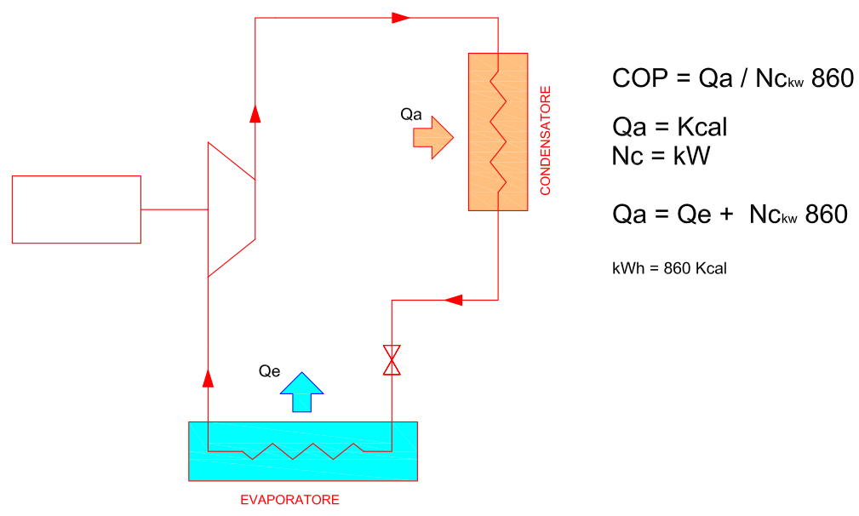
Schema Funzionale Pdc
Se la potenza assorbita dal compressore venisse utilizzata per riscaldamento con effetto JOULE, in 1ora si otterrebbero → a= Nc*860 Kcal
L’impiego di una PdC con stessa potenza in 1 ora sarebbe in grado di produrre
→ b= COP*Nc*860 kCal
b = 3÷4 a

Slide 25
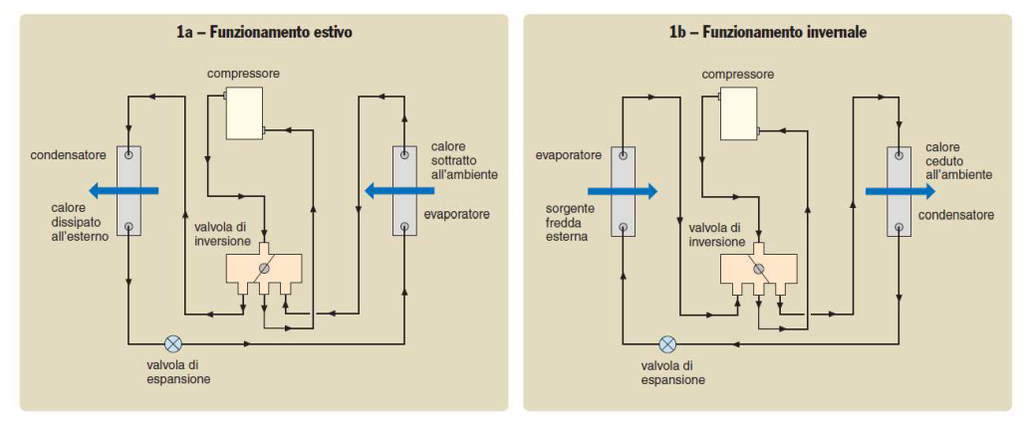
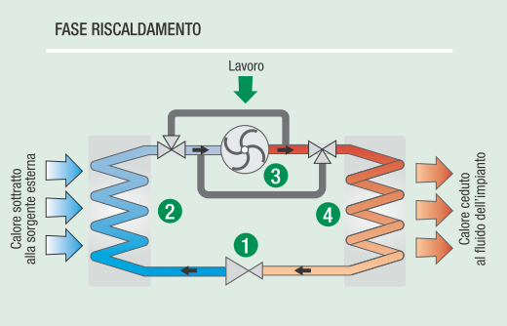
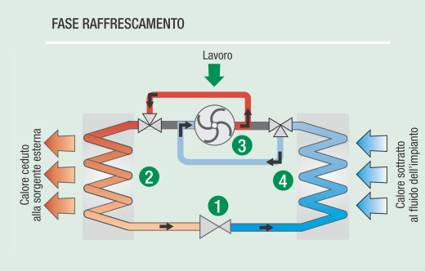
Pdc Ciclo reversibile

Slide 26
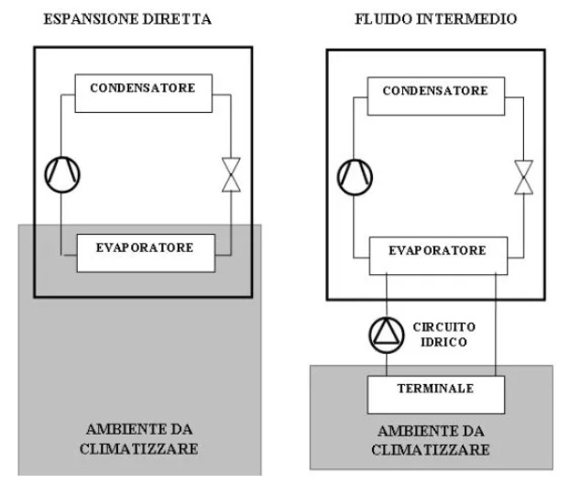
Pdc Ciclo reversibile

Slide 27
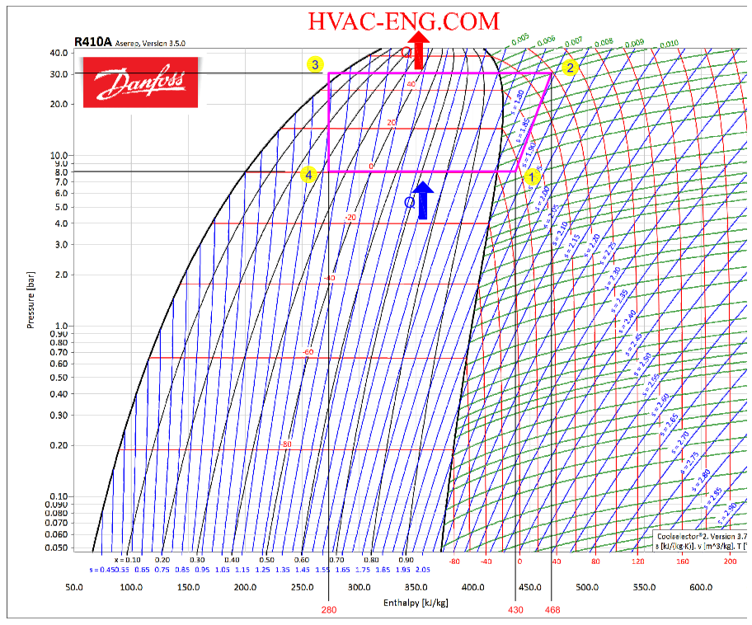

Slide 28
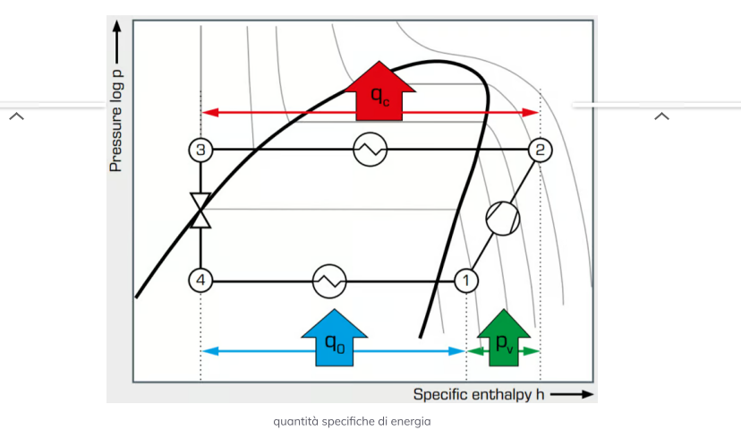
Pdc Ciclo reversibile

Slide 29
Produzione dell’Energia Impianto VRF
Potenza Generatore ̴ Fabbisogno Termico
Pcald ̴ Dispersioni Edificio
Potenza Generatore > Fabbisogno Termico
Ppdc > Dispersioni Edificio

Slide 30
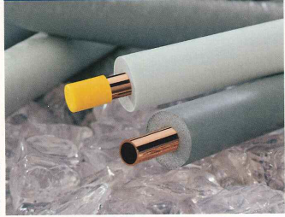
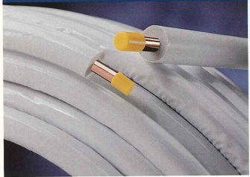
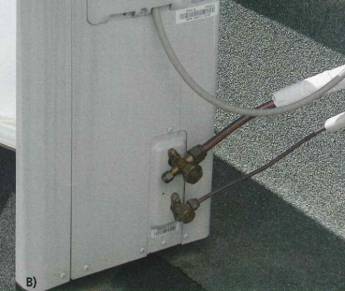
Le Linee Frigorifere
Le tubazioni nei sistemi VRF sono due: una per il vapore, una per il liquido. Esse hanno diametri diversi con il vapore di diametro maggiore rispetto al liquido. Il dimensionamento andrà sempre effettuato per il funzionamento estivo, poiché nel funzionamento invernale il transito del vapore ad alta temperatura provoca perdite di carico (PdC) molto inferiori rispetto a quelle del funzionamento estivo.

Slide 31
Le Linee Frigorifere
Nel loro funzionamento I sistemi VRF sono impianti che operano e modulano su parametri di precisione. E’ quindi fondamentale che le modalità di installazione e i materiali usati presentino le stesse caratteristiche qualitative, a garanzia di un funzionamento senza problemi a lungo termine. È indispensabile l’utilizzo di tubazioni in rame frigorifero certificate di qualità. Le tubazioni in rame devono essere scelte considerando la maggiore pressione operativa del gas refrigerante R410A e la maggiore pressione in circolo nel sistema prodotta dal funzionamento a ciclo inverso. Tutti i materiali e i dispositivi utilizzati dovranno essere conformi agli standard europei dettati dalla Norma EN12735
Le Giunzioni
Il rispetto degli standard assume particolare importanza per le giunzioni semplici di collegamento in derivazione tra le unità interne, nonché per i collettori di collegamento in parallelo. Le tubazioni e le derivazioni, opportunamente CALCOLATE e DIMENSIONATE dovranno essere installate secondo le prescrizioni di progetto garantire i flussi di refrigerante secondo lo standard europeo E378:2017. Tutte le saldature di collegamento dovranno essere effettuate in ambiente neutro (leggera sovrapressione pressione di azoto) per prevenire l’ossidazione della superficie interna delle tubazioni in rame. Durante l’installazione dovrà in ogni caso essere evitato l’ingresso accidentale di condensa, polvere e di qualsiasi altro agente contaminante. Al termine dell’installazione dovrà essere eseguito un test di tenuta per le perdite di refrigerante con azoto in pressione.
d

Slide 32
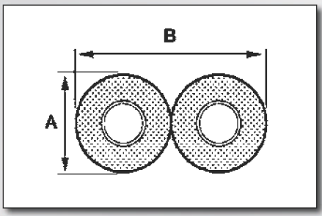
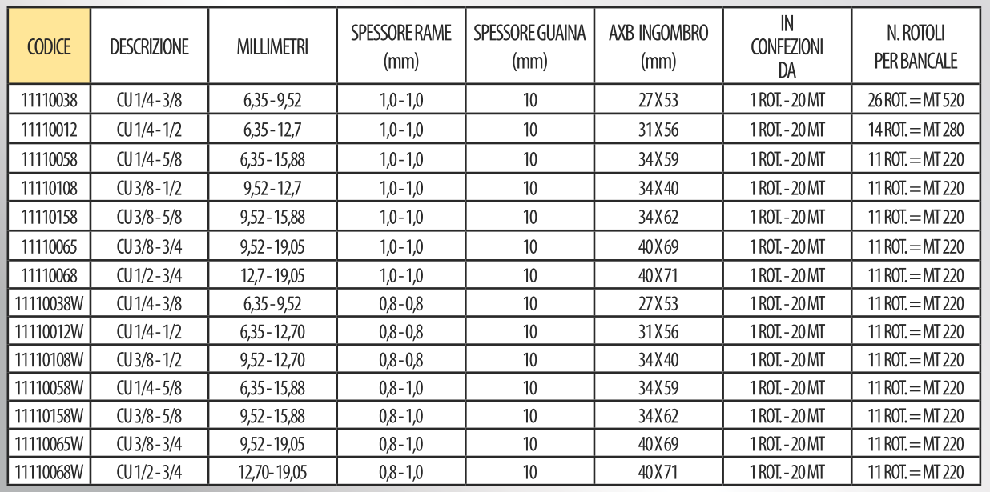
Le Linee Frigorifere
Le Giunzioni

Slide 33
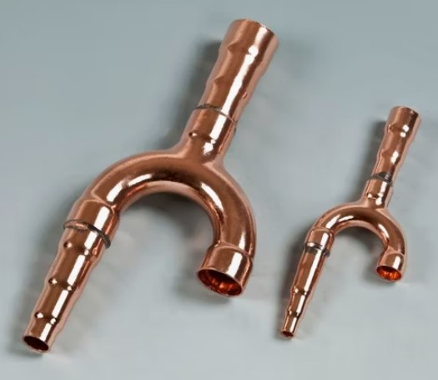
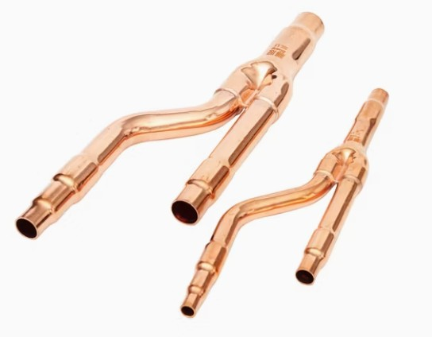
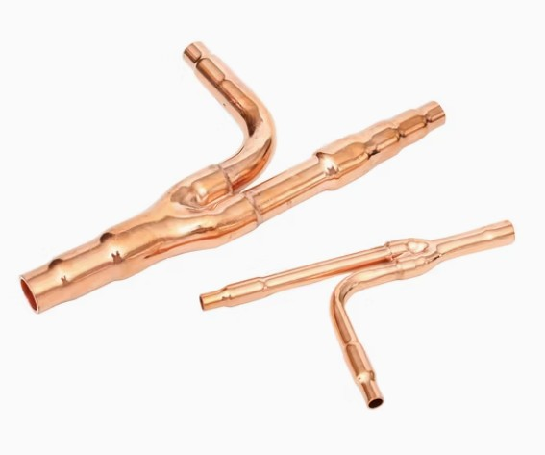
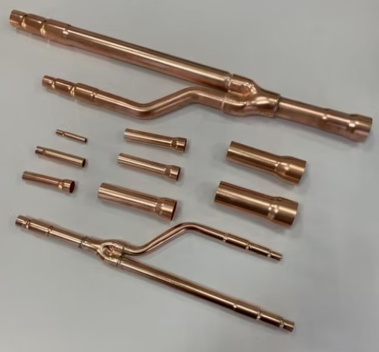
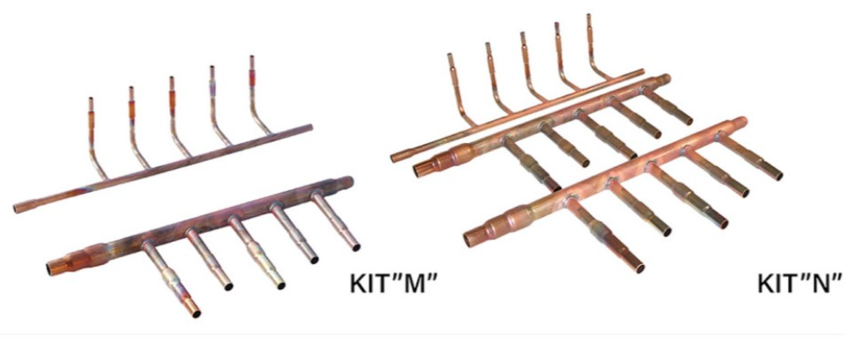
Le Giunzioni

Slide 34
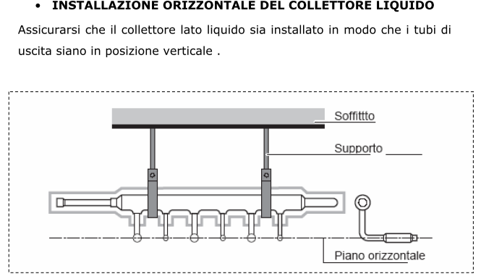
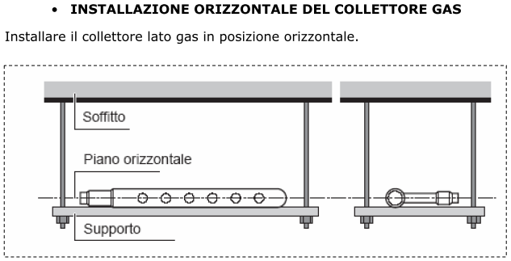
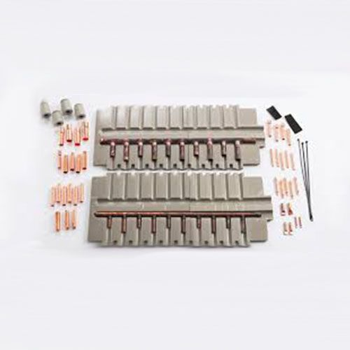
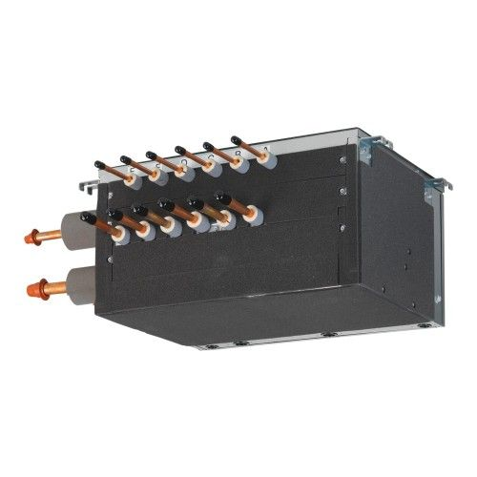
Le Giunzioni

Slide 35
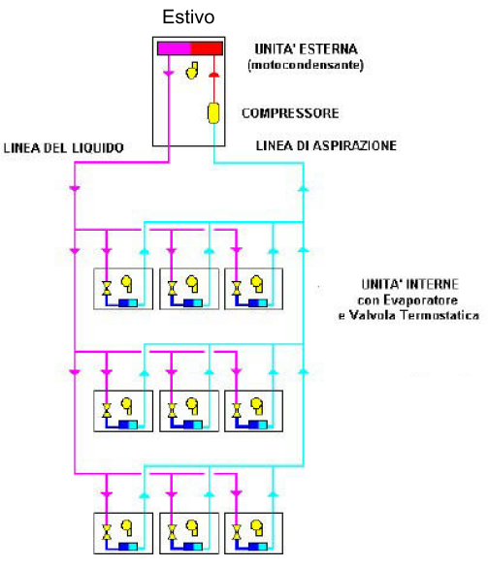
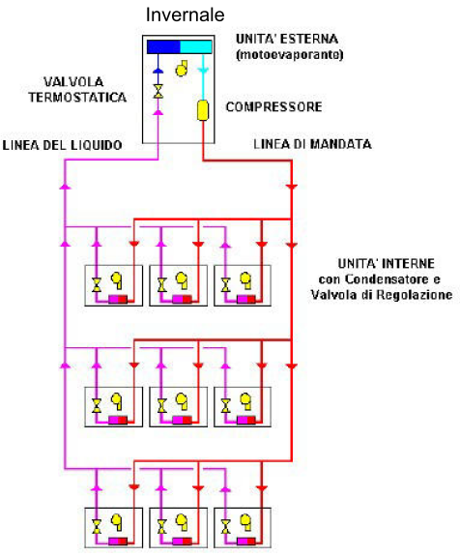
Le Linee Frigorifere
Nel funzionamento ESTIVO le unità interne funzionano da evaporatori e le rispettive valvole lavorano come termostatiche, il refrigerante in fase vapore a bassa T va dagli evaporatori al compressore. Nella stagione INVERNALE il ciclo si inverte e le unità interne funzionano da condensatori, la linea del liquido rimane la stessa ma viene percorsa in direzione inversa. Anche la linea di mandata in aspirazione è la stessa ma viene percorsa in direzione inversa dal vapore surriscaldato, meno denso e viscoso e con PdC inferiori. Di massima le linee del liquido hanno una PdC di circa la metà di quelle del refrigerante in fase gassosa (Aspirazione).

Slide 36
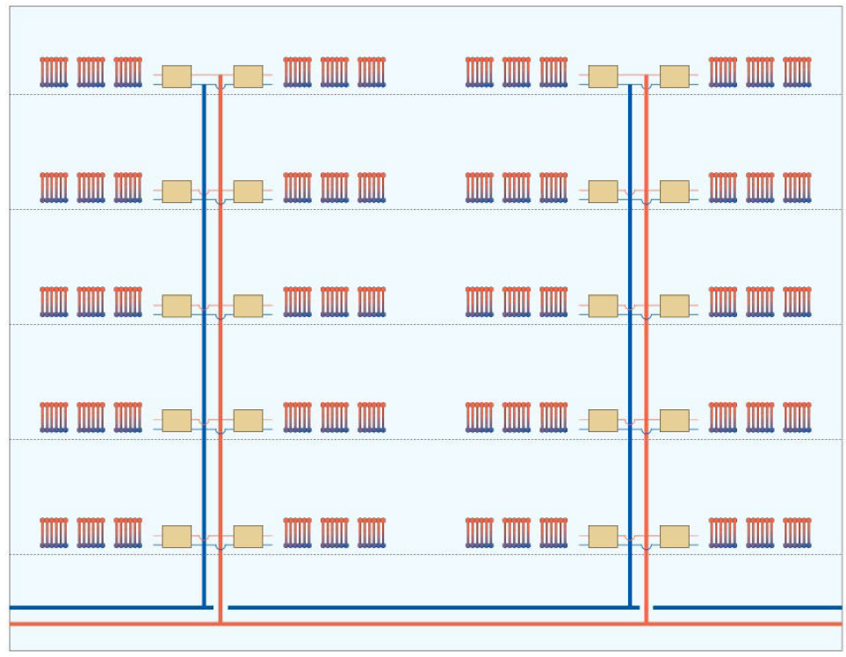
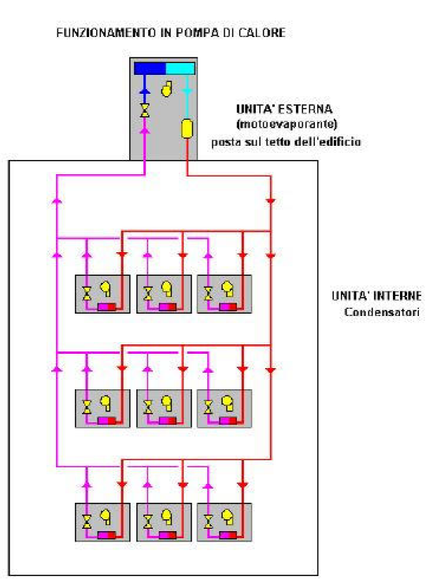
Prestazioni di rete
Prestazioni del Generatore:
Indipendente dal Circuito Idraulico
Scelta libera x portata e prevalenza delle pompe
Scelta libera x diametro e lunghezza dei circuiti
Prestazioni della PdC:
Dipendente dal Circuito Idraulico
Spinta del compressore prestabilita
Obbligati x diametro e lunghezza dei circuiti

Slide 37
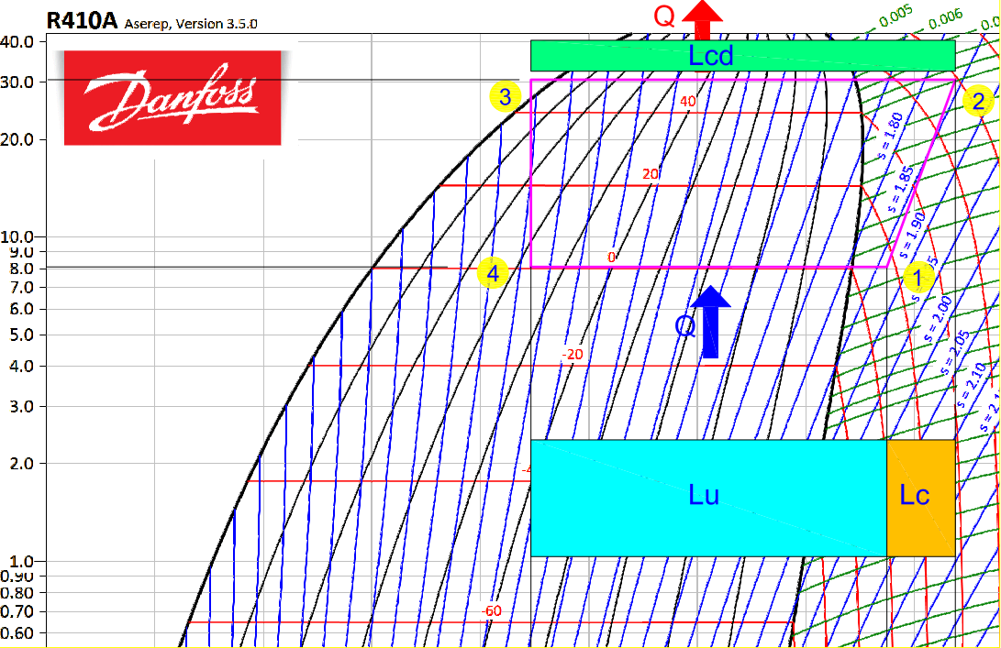
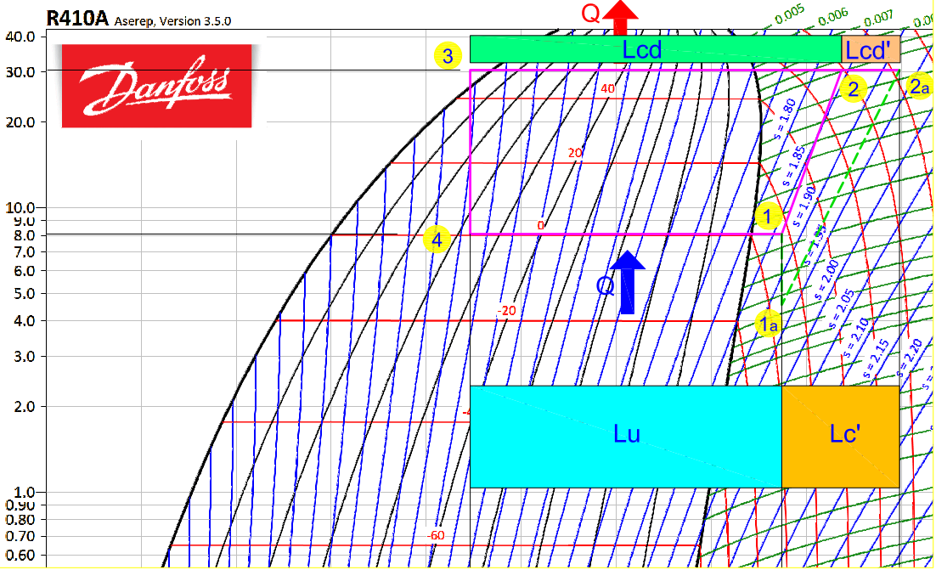
A B
Prestazioni di rete
EER = Effetto Utile / Lavoro Compressore (Lc) → A) (H1-H4)/(H2-H1) B) (H1-H4)/(H2a-H1a) EER(B) < EER(A)
Va inoltre considerata un’ulteriore diminuzione di EER dovuta alla diminuzione del il rendimento del compressore DIMINUISCE per l’aumento del rapporto di compressione

Slide 38
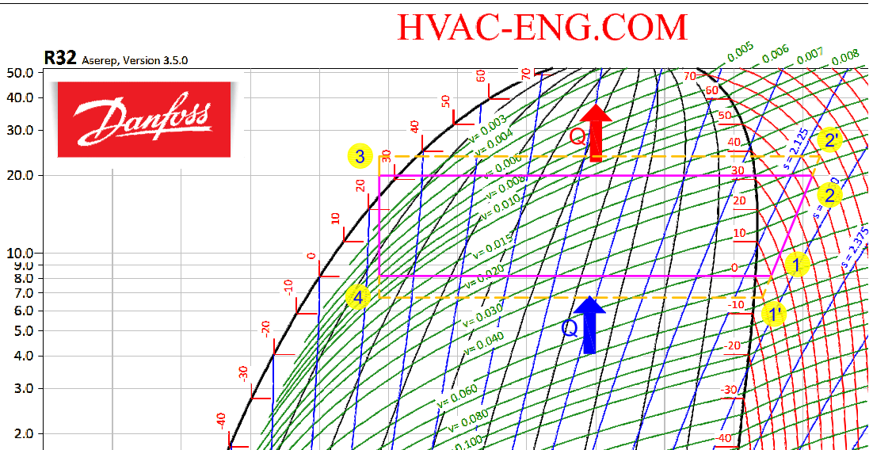
Effetto delle Temperature
Aumento Temperatura Esterna → da 2 a 2’ Aumento Lc e diminuzione EER
Diminuzione Temperatura Interna → da 1 a 1’ Aumento Lc e diminuzione EER

Slide 39
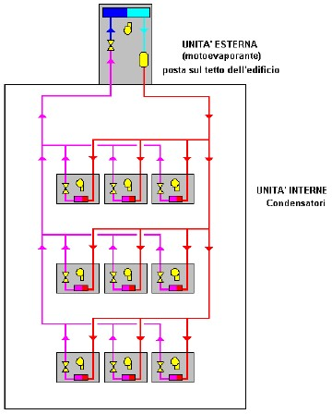
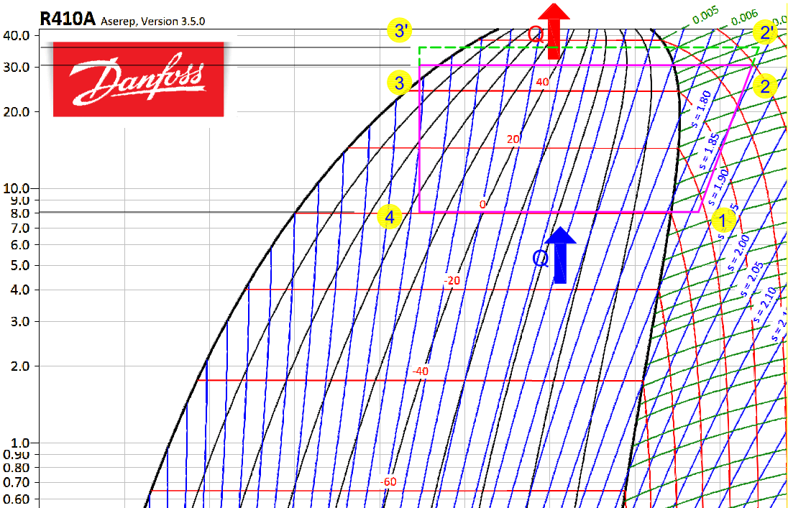

Effetto dei Dislivelli
Unità Esterna al di SOPRA delle interne
Nel funzionamento estivo il battente negativo compensa le perdite di pressione
Unità Esterna al di SOTTO delle interne
Il compressore deve vincere il dislivello con conseguente aumento della pressione di condensazione (diminuzione di EER)

Slide 40

Metodi per il dimensionamento della rete
La scelta delle coppie di diametri, gas refrigerante e liquido, sarà il giusto compromesso tra i costi iniziali, che crescono all’aumentare del diametro dei tubi, e i costi di esercizio che invece diminuiscono al crescere del diametro delle linee gas e liquido, poichè diminuiscono le perdite di carico. Inoltre la rete dovrà garantire, durante il funzionamento in esercizio le seguenti condizioni operative:
Garantire il ritorno dell’olio al compressore
Assicurare la giusta alimentazione dell’evaporatore
Evitare che liquido entri nel compressore sia durante l’attività sia durante le soste
Garantire linee pulite e asciutte
Garantire le corrette portate di fluido agli elementi terminali
Le velocità consigliate per il dimensionamento ottimale dei condotti del refrigerante, sono di seguito riportate

Slide 41
Modelli per il dimensionamento della rete
Le perdite di carico nei condotti di aspirazione e mandata riducono l’efficienza del sistema perché, al diminuire della pressione di saturazione, anche la temperatura di saturazione diminuisce. Pertanto le linee di aspirazione e mandata sono normalmente dimensionate per avere una perdita di carico, tradotta in termini di variazione di temperatura di saturazione, non superiore a circa 1°K, mentre le linee del liquido sono dimensionate in funzione sia della capacità del sistema che del tipo di refrigerante e del materiale dei tubi. Stabilendo una variazione di temperatura per unità di lunghezza pari a 0,02 °K /m, o per una velocità di 0.5 m /s, ASHRAE Handbook (2006) riporta per tutti i tipi di refrigeranti la correlazione tra il diametro della tubazione, capacità frigorifera delle linee di aspirazione, mandata e liquido nonché le perdite di carico delle giunzioni in termini di lunghezza equivalente. Il dimensionamento delle linee di tubazioni, parte dai dati delle tabelle di correlazione, che permettono di determinare il diametro nominale raccomandato in funzione della potenza frigorifera e per il refrigerante considerato (40 °C di temperatura di condensazione). Successivamente, si calcola la lunghezza totale equivalente data dalla somma della lunghezza dei condotti e delle lunghezze equivalenti dei raccordi e pezzi speciali, che possono essere ottenuti dalle tabelle seguenti

Slide 42

Modelli per il dimensionamento della rete

Slide 43

Modelli per il dimensionamento della rete

Slide 44

Modelli per il dimensionamento della rete
Nell’esempio seguente è riportato il dettaglio del procedimento di calcolo della tubazione 3-1/8 come previsto dall’ASHRAE Handbook 2006 per la seguente configurazione :
Dati di Progetto:
Refrigerante R-134
Temperatura evaporatore 40°F (4,4°C)
Potenza Gruppo 50 Tons (176 kW)
Lunghezza linea 42ft (12,8m)
Raccordi e curve 22ft (33,7m)
Lunghezza di calcolo 42+22= 64 ft

Slide 45


Modelli per il dimensionamento della rete
Lunghezza totale L+Leq = 42+10+12= 64ft
Al diametro 3-1/8 si percorrono i valori fino al primo valore >50tons, nel caso 57,1 cui corrispondono 2°F/40°F/,1,93Pa. Poiché il valore della temperatura di condensazione è 120 > 100 si determina il coefficiente di correzione pari a 0,902 da cui si ottiene la potenza correlata: 57,1*0,902 =51,5 tons.
Ltot. 100ft – T. Cond. 100 °F
Verificare se il DT è minore del DT table 7
Verificare se il DP è minore del DP table 7

Slide 46


Modelli per il dimensionamento della rete
1,2° F < 2 °F VERIFICA POSITIVA
1,16 PSI < 1,93 PSI VERIFICA POSITIVA

Slide 47
Massimo contenuto di Refrigerante UNI-EN 378
I refrigeranti della serie R----- utilizzati per la climatizzazione sono sicuri, antincendio e non sono tossici. Tuttavia se in un ambiente la sua concentrazione dovesse risultare eccessiva esiste il rischio di asfissia al pari di quello che può provocare l’azoto. Di conseguenza sono stati introdotti metodi di calcolo e norme tecniche per limitare la quantità di refrigerante presente negli ambenti in caso di fuoriuscita dovuta a perdite. La UNI-EN 378 contiene le prescrizioni per i requisiti di sicurezza e ambientali per gli impianti di refrigerazione ed in particolare gli impianti VRF di importante estensione.
NB : La UNI-EN 378 è una norma di sicurezza, se disattesa e si verificano conseguenze per la salute delle
persone, progettista, installatore e DL possono essere chiamati in causa e rispondere penalmente delle
conseguenze per la salute delle persone.
La Norma definisce le modalità applicative dei sistemi ad espansione diretta secondo i seguenti criteri:
Classificazione dei sistemi e dei refrigeranti
Classificazione dei locali di impiego
Max concentrazione di refrigerante ammissibile nei locali

Slide 48


Classificazione dei Refrigeranti

Slide 49

Classificazione dei Locali

Slide 50

Limite di Carica del Refrigerante
L’Allegato C della parte 1 della norma indica il metodo di calcolo per stabilire la massima quantità di gas refrigerante ammissibile in un impianto di climatizzazione. Per un sistema ad espansione diretta utilizzante gas R-410°, la massima quantità di refrigerante del sistema ammissibile pere servire ambienti con occupazione di persone è dato dalla seguente relazione:
0,44 è il limite pratico [kg/mc]
La carica è espressa in kg ed il volume in mc

Slide 51

Limite di Carica del Refrigerante
Il Limite Pratico per il gruppo A1 di refrigeranti si basa sull’effetto dovuto ad un’improvvisa e consistente uscita di refrigerante con breve tempo di esposizione.
Improvvisa e consistente fuoriuscita: fuoriuscita e vaporizzazione della maggior parte della carica totale di refrigerante in breve tempo (meno di 5 min)
Breve tempo di esposizione: massimo tempo di esposizione dell’uomo a una consistente fuoriuscita di refrigerante ( 10 min. max)
Per determinare la massima carica dell’INTERO CIRCUITO va considerato il volume più piccolo dei locali in cui sono presenti terminali serviti dal singolo circuito dell’impianto di climatizzazione ad espansione diretta. In un albergo con camere singole da 14 mq e 38 mc la max carica ammessa sarà → 38*0,44 = 16,7 kg. La EN-378 limita la potenza max installabile per singolo circuito, ma sono possibili accorgimenti come di seguito descritto

Slide 52

Limite di Carica del Refrigerante
Suddivisione della linea in più circuiti: realizzare più circuiti, ognuno con propria coppia di tubazioni e propria unità esterna
Ventilazione Meccanica: in presenza dell’impianto di aria primaria il volume dell’aria di rinnovo può essere sommato al volume del locale, ma soltanto per la portata relativa a 10 min, ovvero 1/6 dei volumi di ricambio del locale
Utilizzo di altra Norma: la UNI-EN-378 non è una norma **armonizzata , ovvero è una norma tecnica senza riferimento legislativo. Il professionista pertanto può utilizzare altre norme con stesso oggetto sotto la propria responsabilità, ad Es. JRA-JL 13 prevista dal “Japanese Refrigeration and Air Conditioning Industry Association” [JRAIA].
** Una norma si dice “armonizzata”, quando i suoi riferimenti sono pubblicati sulla Gazzetta Ufficiale delle Comunità Europee (GUCE) in relazione a una direttiva
La Norma JRA-JL13 è simile alla 378 ma contiene un’ulteriore indicazione per il calcolo della max quantità di refrigerante ammissibile: se l’ambiente più piccolo è collegato con l’ambiente adiacente da un’apertura maggiore o uguale allo 0,15% dell’area del proprio pavimento [mq] , si può applicare la relazione:

Slide 53

Limite di Carica del Refrigerante
E’ possibile realizzare un’apertura verso un locale adiacente di ampiezza > dello 0,15% della superficie della stanza A, prevedendola ad Es. sulla porta di ingresso del bagno, e considerare nel calcolo l’ espressione:
Volume Climatizzato = Va + Vb
h = 3m - Qrf = kg refrigerante
A=20mq B=10 mq
S = 10mqx0,15% = 150 cmq
Qrf = 0,44x30mc = 13,2 kg → 378
Qrf = 0,44x90mc = 39,6 kg → JRA-JL

Slide 54

Caso Studio
Si presenta un progetto esecutivo, in corso di realizzazione, per la riqualificazione di un edificio unifamiliare dove sono stati progettati seguenti interventi milgiorativi:
Cappotto interno
Sostituzione di caldaia a gas con impianto centralizzato VRF
Impianto fotovoltaico in copertura

Slide 55


Caso Studio
Particolari delle strutture esistenti

Slide 56


Caso Studio
Particolari delle strutture esistenti

Slide 57

Caso Studio
Schema Planimetrico Impianto

Slide 58

Caso Studio
Schema Planimetrico Impianto

Slide 59

Caso Studio
Schema Planimetrico Impianto

Slide 60

Caso Studio
Riepilogo dei carichi Estivi e Invernali
Max.Cont. = 28 kW
Tot. Loc. = 33 kW
Tot. Req. = 35,6
Size PdC = 40,48 kW

Slide 61



Caso Studio
UNI-EN 378

Slide 62

Caso Studio
Funzionale impianto VRV

Slide 63

Caso Studio
Funzionale impianto VRV

Slide 64

Caso Studio
Funzionale impianto VRV

Slide 65

Caso Studio
Funzionale impianto VRV

Slide 66

Caso Studio
Funzionale impianto VRV

Slide 67

Caso Studio
Funzionale impianto VRV

Slide 68

Caso Studio
Funzionale impianto VRV

Slide 69



Caso Studio
Funzionale impianto VRV

